Slide 1
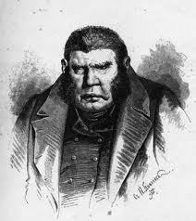
«Мёртвые души»
Собакевич

Slide 2
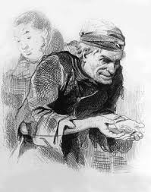
«Мёртвые души»
Плюшкин

Slide 3
Казался весьма похожим на средней величины медведя. Для довершения сходства фрак на нем был совершенно медвежьего цвета… Цвет лица имел калёный, горячий..сам человек здоровый и крепкий… шеей не ворочал вовсе…Совершенный медведь! Его даже звали Михаилом Семёновичем…Природа долго не мудрила над ним: хватила топором раз –вышел нос, хватила другой – вышли губы, большим сверлом ковырнула глаза… и пустила на свет, сказавши: «Живёт!»
Описание Собакевича

Slide 4
Баба или мужик?... Платье было совершенно неопределённое, похожее на женский капот, на голове колпак, какой носят деревенские дворовые бабы…Лицо его не представляло ничего особенного:…как у многих худощавых стариков, подбородок только выступал очень далеко,…маленькие глазки бегали, как мыши … Рукава халата засалились, вместо двух болталось четыре полы… на шее…чулок ли, подвязка ли, или набрюшник, только никак не галстук…встретил бы у церковных дверей, дал бы медный грош…
Описание Плюшкина

Slide 5
